Slide 1
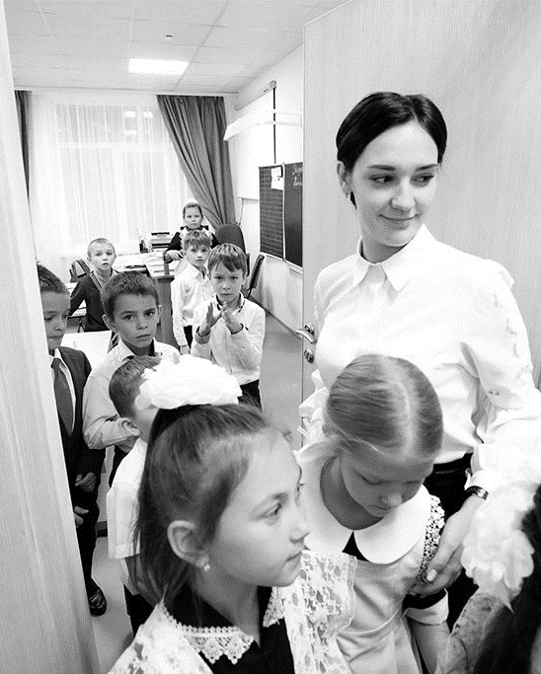
Об утверждении перечня вакантных должностей по программе «Земский учитель» в 2023 году
МИНИСТЕРСТВО ОБРАЗОВАНИЯ И НАУКИ АЛТАЙСКОГО КРАЯ
начальник отдела науки, высшего образования и кадрового развития отрасли
Манянина Татьяна Викторовна
11.01.2023

Slide 2
Об утверждении перечня вакантных должностей учителей по программе «Земский учитель» в 2023 году
В 2023 году на основании заявок глав администраций в перечень включены 245 вакантных должностей учителей:
56 получателей выплаты
56 000 000 руб. из средств федерального и регионального бюджетов
В перечень вошли вакансии, отвечающие следующим требованиям:
основная нагрузка не менее 18 час.
отсутствие перспективы ликвидации образовательной организации на период до 2029 г.
вакантная должность не относится к должности, ставшей вакантной временно на период отсутствия основного сотрудника
имеется возможность предоставления участнику программы муниципального, служебного жилья или компенсации арендной платы
Перечень вакантных должностей утвержден приказом Минобрнауки Алтайского края от 09.12.2022 № 1451
Министерство образования и науки Алтайского края
Notes:
2

Slide 3
Об утверждении перечня вакантных должностей учителей по программе «Земский учитель» в 2023 году
В 2023 году в программе участвует 51 муниципальное образование:
Район/город | Число вакансий
Новичихинский | 3
Тогульский | 3
Усть-Калманский | 3
Шипуновский | 3
г. Заринск | 3
Егорьевский | 2
Ключевский | 2
Курьинский | 2
Мамонтовский | 2
Панкрушихинский | 2
Смоленский | 2
Советский | 2
Солтонский | 2
Алтайский | 1
Быстроистокский | 1
Завьяловский | 1
Ребрихинский | 1
Район/город | Число вакансий
Змеиногорский | 5
Крутихинский | 5
Баевский | 4
Ельцовский | 4
Красногорский | 4
Краснощековский | 4
Солонешенский | 4
Топчихинский | 4
Усть-Пристанский | 4
Хабарский | 4
Целинный | 4
г. Алейск | 4
Благовещенский | 3
Волчихинский | 3
Зональный | 3
Кулундинский | 3
Немецкий | 3
Район/город | Число вакансий
Калманский | 14
Косихинский | 11
Рубцовский | 11
Павловский | 10
Шелаболихинский | 10
Алейский | 9
Третьяковский | 9
Троицкий | 9
Поспелихинский | 8
Романовский | 8
Заринский | 7
Каменский | 7
Кытмановский | 7
Тальменский | 7
Локтевский | 6
Родинский | 6
г. Белокуриха | 6
Министерство образования и науки Алтайского края

Slide 4
О привлечении участников программы «Земский учитель» в 2023 году
Предоставление выплаты участникам программы «Земский учитель» предполагает проведение КОНКУРСНОГО ОТБОРА претендентов
Прием документов
с 10 января по 15 апреля
АИРО им. А.М. Топорова (пр-кт Социалистический, д. 60, каб. № 109, тел. (3852)555897 (доб. 1703) zu@iro22.ru
К участию в конкурсном отборе приглашаются:
выпускники вузов, ссузов 2023 года (в том числе «целевики»);
граждане в возрасте до 55 лет, имеющие на дату подачи документов на конкурс соответствующее образование по каждому предмету.
Более подробная информация, перечень документов:
www.educaltai.ru, раздел «Педагогические кадры»
(«Земский учитель»).
В качестве претендентов на право получения выплаты не могут выступать лица, замещавшие в течение 2022 - 2023 учебного года должность «учитель» в общеобразовательных организациях, расположенных в сельских населенных пунктах, либо рабочих поселках, либо поселках городского типа, либо городах с населением до 50 тыс. человек Алтайского края
Министерство образования и науки Алтайского края

Slide 5
О привлечении участников программы «Земский учитель» в 2023 году
!
Необходимо организовать работу по привлечению участников:
1. Донести информацию о порядке проведения конкурсного отбора до руководителей образовательных организаций, участвующих в программе в 2023 году.
2. Провести информационно-разъяснительную работу с гражданами, проживающими на территории муниципального образования, в том числе разместить информацию о вакансиях и школах, участвующих в программе, порядке проведения конкурсного отбора, предоставляемых документах и сроках их предоставления в:
муниципальных СМИ;
на сайтах образовательных организаций;
на официальном сайте МОУО.
3. Организовать работу по привлечению потенциальных участников программы, в том числе с участием вузов, ссузов.
Министерство образования и науки Алтайского края

Slide 6
О привлечении участников программы «Земский учитель» в 2023 году
!
ВАЖНО
еженедельно подтверждать актуальность заявленных вакансий, в том числе нагрузки (снимать вакансию с конкурса при наличии победителей будет не допустимо, изменять предметы получателю выплаты до момента назначения выплаты (до 01.12.2023) также не допустимо);
проработать вопрос предоставления жилого помещения участнику программы/компенсации аренды жилого помещения на момент проведения конкурсного отбора (с 10.01.2023), в том числе иметь готовый муниципальный нормативный правовой акт, предусматривающий механизм выплаты компенсации аренды;
быть готовыми предоставить жилое помещение/компенсацию аренды на все заявленные вакансии, в том числе в случае трудоустройства нескольких «земских» учителей
Министерство образования и науки Алтайского края

Slide 7
Анализ реализации программы «Земский учитель»
за 2020 – 2022 годы
За 2020 – 2022 гг. в систему образования Алтайского края трудоустроено 119 «земских» учителей, расторгли трудовые договоры – 8 чел.
Район/город |  | Принято | Уволено
29 | Ребрихинский | 1 | 1
30 | Родинский | 4
31 | Романовский | 10 | 2
32 | Рубцовский | 2
33 | Смоленский | 5 | 1
34 | Советский | 1
35 | Солонешенский | 2
36 | Тальменский | 2
37 | Тогульский | 1
38 | Топчихинский | 2
39 | Третьяковский | 4
40 | Троицкий | 1
41 | Усть-Калманский | 1
42 | Усть-Пристанский | 4 | 1
43 | Целинный | 3
44 | Шелаболихинский | 4
Район/город |  |  | Принято | Уволено
1 |  | Алейский | 4
2 |  | Алтайский | 1
3 |  | Баевский | 2
4 |  | Быстроистокский | 1
5 |  | Волчихинский | 1
6 |  | г. Алейск | 2
7 |  | г. Белокуриха | 5
8 |  | г. Славгород | 1
9 |  | г. Яровое | 2
10 |  | Ельцовский | 3
11 |  | Завьяловский | 7 | 1
12 |  | Залесовский | 1
13 |  | Заринский | 5 | 1
14 |  | Змеиногорский | 2
Район/город |  | Принято | Уволено
15 | Зональный | 1
16 | Калманский | 3
17 | Каменский | 1
18 | Косихинский | 2
19 | Красногорский | 2
20 | Краснощековский | 1
21 | Крутихинский | 2
22 | Кулундинский | 1
23 | Курьинский | 1
24 | Кытмановский | 3
25 | Немецкий | 5
26 | Павловский | 5 | 1
27 | Первомайский | 1
28 | Поспелихинский | 7
Министерство образования и науки Алтайского края

Slide 8
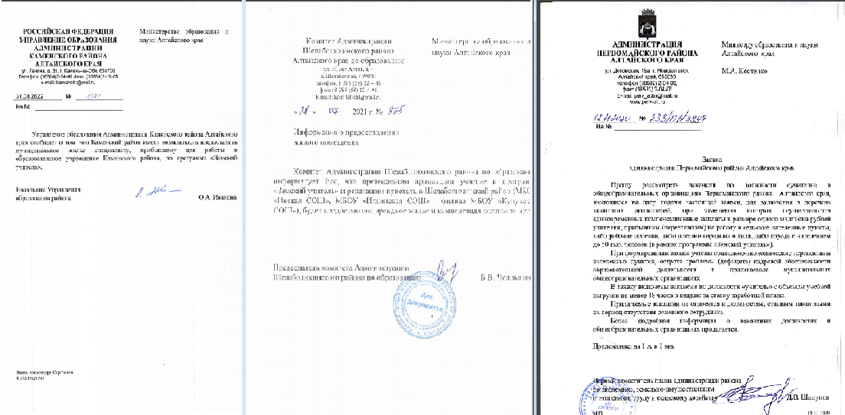
Анализ реализации программы «Земский учитель»
за 2020 – 2022 годы
Не оформлены документы на получение компенсации услуг ЖКХ / не получает компенсацию по каким-либо причинам:
Алейский (2 чел.)
Завьяловский (2 чел.)
Заринский (4 чел.)
Красногорский (1 чел.)
Кулундинский (1 чел.)
Кытмановский (1 чел.)
Первомайский (1 чел.)
Поспелихинский (1 чел.)
Рубцовский (2 чел.)
Тогульский (1 чел.)
Целинный (1 чел.)
Шелаболихинский (1 чел.)
По результатам ежегодного мониторинга установлено:
Жилье, арендуемое земским учителем у населения, без предоставления компенсации из средств муниципального бюджета:
Шелаболихинский (2 чел.)
Первомайский (1 чел.)
Каменский (1 чел.)
Министерство образования и науки Алтайского края

Slide 9
Обязательства участников программы «Земский учитель» !!!!
Участник программы «Земский учитель» берет на себя следующее обязательство:
исполнять трудовые обязанности в течение 5 (пяти) лет со дня заключения трудового договора по должности «учитель» и месту работы, указанному в приказе Минобнауки Алтайского края об утверждении списка получателей единовременной компенсационной выплаты в текущем году
В период исполнения трудовых обязанностей (5 лет) не засчитываются периоды, в течение которых учитель исполнял трудовую функцию не в полном объеме по каким-либо причинам, в том числе по причине:
выхода в отпуск по беременности и родам;
выхода в отпуск по уходу за ребенком;
выхода в отпуск как работника, усыновившего ребенка;
временной нетрудоспособности (больничный лист);
выхода в «творческий» отпуск;
выхода в отпуск без содержания;
ухода на военную службу в рамках мобилизации;
осуществления трудовой функции по должности «учитель» с нагрузкой менее 18 час. по каким-либо причинам;
осуществление трудовой функции по должности «учитель», в случае, если основная должность иная, в том числе на короткий срок (заместитель руководителя, педагог-психолог, руководитель «Точки роста» и т.п.).
Важно!
Основное место работы получателя выплаты: общеобразовательная организация (в том числе филиал), указанная в приказе Минобрнауки АК об утверждении списка получателей выплаты в соответствующем году (не допустима, в том числе, смена основного места работы «земского учителя» в филиале на место работы в юридическом лице и наоборот)
Министерство образования и науки Алтайского края

Slide 10
ЗАДАЧИ:
в срок до 20.02.2023 организовать работу по привлечению участников конкурсного отбора по программе «Земский учитель»:
информационно-разъяснительная работа с руководителями образовательных организаций;
информационно-агитационная работа на территории муниципалитета с привлечением местных СМИ;
информационно-агитационная работа с выпускниками вузов, ссузов (в том числе с обучающимися по целевым направлениям).
предоставить в срок до 15.04.2023 в Минобрнауки АК муниципальные нормативные правовые акты, регламентирующие компенсацию аренды жилого помещения участникам программы «Земский учитель» (Алейский, Алтайский, Баевский, Волчихинский, Ельцовский, Завьяловский, Заринский, Змеиногорский, Зональный, Калманский, Ключевский, Косихинский, Красногорский, Краснощековский, Крутихинский, Курьинский, Кытмановский, Немецкий, Новичихинский, Павловский, Панкрушихинский, Поспелихинский, Романовский, Рубцовский, Смоленский, Советский, Тальменский, Третьяковский, Троицкий, Усть-Калманский, Усть-Пристанский, Хабарский, Целинный, Шелаболихинский районы, г.Белокуриха)
Министерство образования и науки Алтайского края

Slide 11
ЗАДАЧИ:
проработать с главами администраций вопрос предоставления жилого помещения/компенсации аренды участникам программы «Земский учитель» 2020 – 2022 гг., по результатам работы проинформировать Минобрнауки АК в срок до 01.02.2023 (Каменский, Первомайский, Шелаболихинский районы)
оказать содействие участникам программы «Земский учитель» 2020 – 2022 гг. в подготовке документов на получение компенсации услуг ЖКХ, по результатам работы проинформировать Минобрнауки АК в срок до 01.02.2023 (Алейский, Завьяловский, Заринский, Красногорский, Кулундинский, Кытмановский, Первомайский, Поспелихинский, Рубцовский, Тогульский, Целинный, Шелаболихинский)
Министерство образования и науки Алтайского края

Slide 12
Спасибо за внимание!

